Slide 1
Discriminarea pe piața muncii pe criterii etnice este un fenomen real, nu este doar o percepție
Arabela Ichim, Lector/Cercetator la Facultatea de Economie si Management, Universitatea Tilburg

Slide 2
Cum percepe populația majoritară pe romi?
Studii despre discriminarea pe piața muncii în funcție de etnie

Slide 3
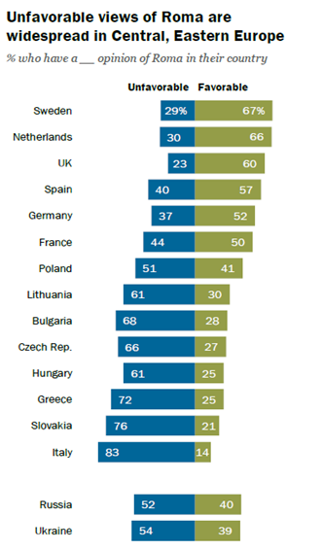
Cum percepe populația majoritară pe romi?
Potrivit sondajului Global Attitudes Survey 2019, romii sunt grupul minoritar din Europa cel mai negativ privit.
În 10 din cele 16 țări analizate, peste 50 % dintre respondenți declară că au o părere nefavorabilă despre romi.
În țările din nordul Europei, precum Suedia și Țările de Jos, peste 60% dintre respondenți declară că au o părere favorabilă despre romi.
Pe de alta parte, țări precum Italia, Grecia și Slovacia raportează un sentiment anti-romi în rândul a peste 70% dintre respondenți.
Italia iese în evidență, 83% dintre respondenți declarând că au o părere nefavorabilă despre romi.
Source: Spring 2019 Global Attitudes Survey.Q48a

Slide 4
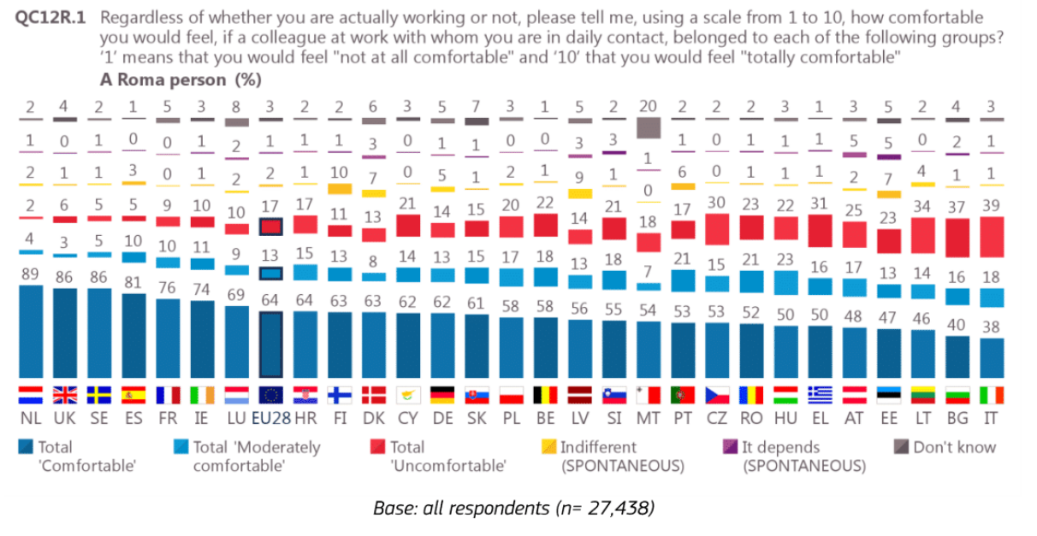
Atitudinea populației majoritare față de a avea un coleg rom la locul de muncă
În România, doar 52% dintre respondenți s-ar simți comfortabil dacă au un coleg rom la locul de muncă.
Source: Eurobarometer,2019

Slide 5
Studii despre discriminarea pe piața muncii în funcție de etnie
Un studiu realizat în Țările de Jos analizează discriminarea candidaților cu nume arab în cadrul procedurilor de recrutare online din Țările de Jos.
Angajatorii decid să consulte CV-urile complete ale candidaților după ce văd profilurile scurte și apoi pot contacta candidații.
Rezultatele arată că solicitanții cu nume olandez au cu 60 % mai multe șanse de a primi o reacție pozitivă decât cei cu nume arab. Acest lucru este vizibil încă din prima fază a procesului de selecție. Prin urmare, adesea, angajatorii nici măcar nu apucă să vadă CV-urile candidaților cu nume arab (Blomaert et al,2014).
Un alt studiu realizat în SUA a constatat rezultate similare în ceea ce privește discriminarea candidaților afro-americani la un loc de muncă (Bertrand et al, (2004).

Slide 6
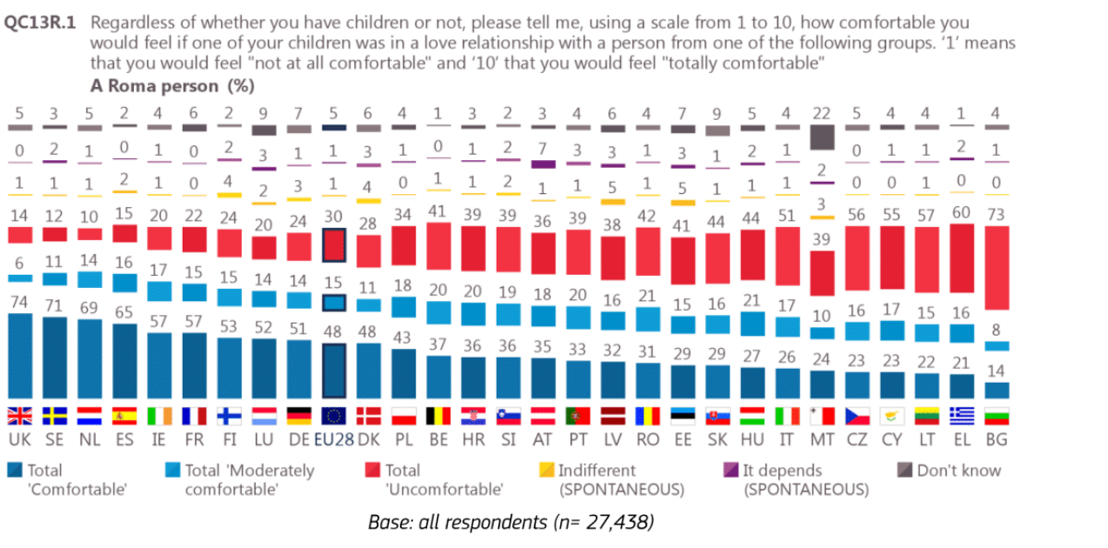

Slide 7
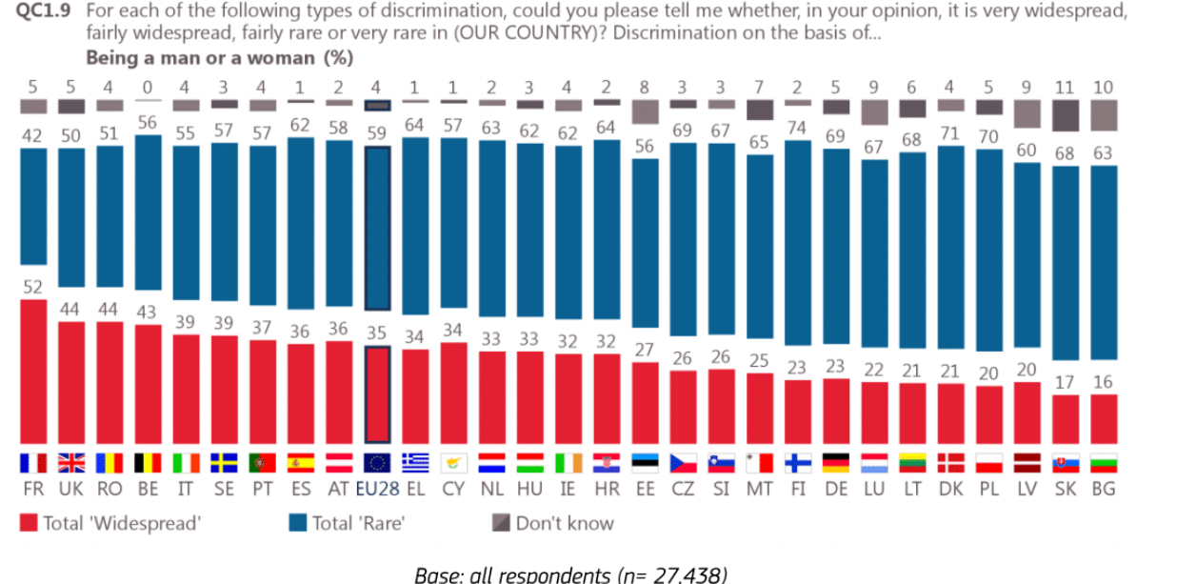

Slide 8
MULȚUMESC!
Arabela Ichim
Lector/Cercetator la Facultatea de Economie si Management, Universitatea Tilburg
Tel: +31685631091
Email: arabela1789@gmail.com

